Slide 1
18강. 스프링MVC 게시판-III
글 작성 페이지 만들기
글 내용 페이지 만들기
Lecturer Kim Myoung-Ho
Nickname 블스
blogstudy@naver.com

Slide 2
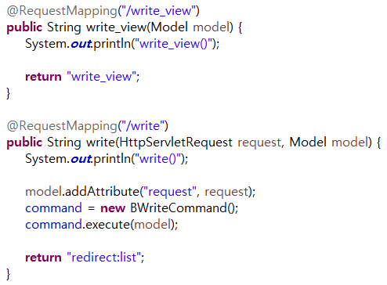
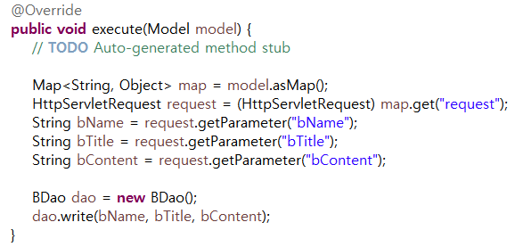
18-1. 글 작성 페이지 만들기
DAO
BWriteCommand.class
Bcontroller.class

Slide 3
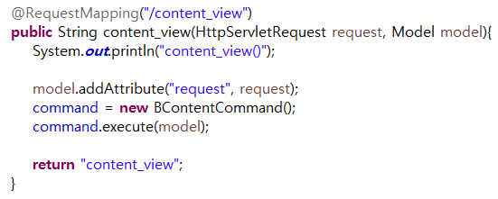
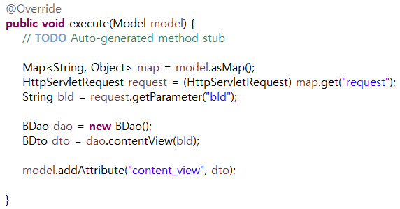
18-2. 글 내용 페이지 만들기
DAO
BContentCommand.class
Bcontroller.class

